Slide 1
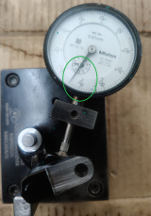
5 nos per hour inspection

